Slide 1
Котячий мир
Акселератор
АгроТехноУнивер. Осень 2023
Наставник: Лазарева О.И.
Технологическое направление:
Биомедицинские и ветеринарные технологии.

Slide 2
Пользователь и его проблема
Основным пользователем нашего коврика, будут одинокие люди 18-60 лет, которые большую часть времени находятся на работе и не могут проводить много времени с котенком. Так же покупателями могут являться семьи с 2-3 маленькими детьми, для которых воспитание и игры с котенком будут затруднительны, т.к. большую часть времени они посвящают семье и работе.
Основной проблемой владельцев котят является то что они не могут достаточно много времени уделять своим питомцам, играть с ними и обучать их тому что можно делать в квартире, а что нет. Например, точить когти об семейный диван.
Поэтому, приобретая наш продукт, владельцы котят, предотвращают разрушение дома, проблемы со здоровьем питомца, а также поведенческие дефекты, волнение и тревогу как котенка, так и хозяина.

Slide 3
Решение
Мы делаем игровой, развивающий коврик для котят, который имеет множество функции: развлекательную, антистрессовую, развивающую (в частности, на нем будут находятся специальные мешочки с кормом или приятными веществами, чтобы котенок мог развивать свой нюх).
На нашем коврике будет располагаться: Когтеточка; Игрушка мышки, на пружинке, чтобы котенок мог с ней играться; Маленькие кармашки, для того чтобы владелец мог положить туда корм и тем самым стимулировать котенка открыть их и скушать, или положить туда расслабляющие вещества, чтобы котенок не скучал в наше отсутствие.

Slide 4
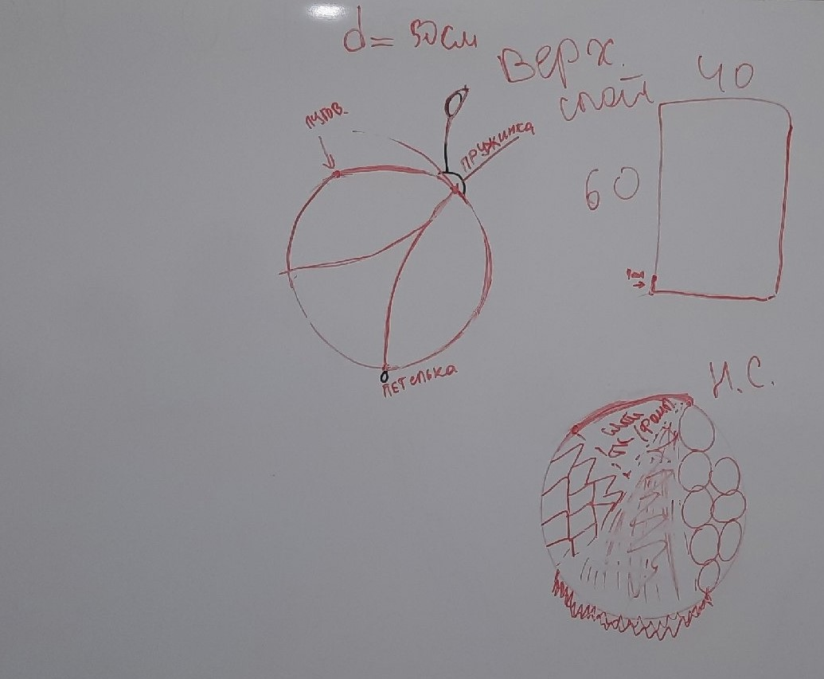
О проекте (Что есть сейчас?)
План проекта

Slide 5
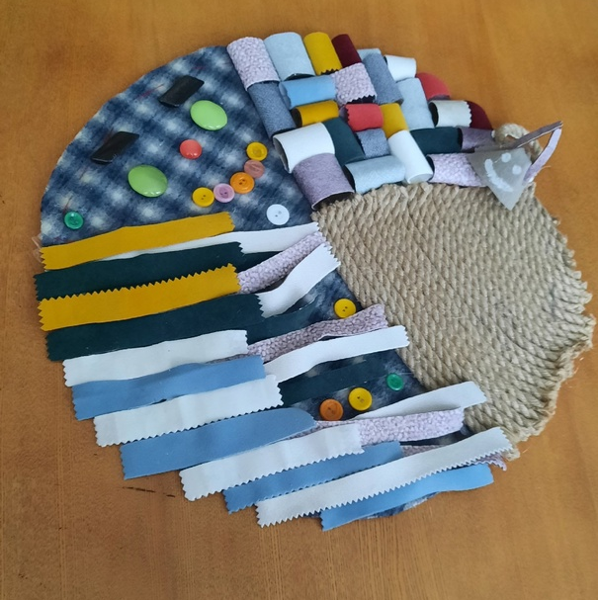
Прототип коврика

Slide 6
Экономика проекта: Рынок
Метод оценки
сверху-вниз
ТАМ
5 млрд рублей
SAM
50 млн рублей
SOM
2,5 млн рублей
Итоги оценки
ТАМ | 5 млрд рублей
SAM | 50 млн рублей
SOM | 2,5 млн рублей
Выручка | 250 тысяч рублей
Прибыль | 125 тысяч рублей
Рентабельность | 50%
Окупаемость
Формулирование рынка
отрасль | конечный потребитель
Потребительский сектор | Большие семьи, одинокие владельцы котят, от 18-60 лет
география | конечный продукт
Россия и СНГ | Игровой, развивающий коврик для котят
назвать рынок
Онлайн продажи в маркетплейсах WB, Яндекс-Маркет, Ozon, VK и т.д.
TAM — это общий рынок решений;
SAM — это доля рынка с учётом нашего бизнеса;
SOM — наша доступная доля с учётом коммерческой модели и конкуренции.

Slide 7
Экономика проекта
76% россиян имеют питомца, 37% держат кошек.
Численность кошек в России на 15 млн больше, чем собак (33,7 млн против 18,9 млн).
37% = 41 млн человек держат кошек. Средняя цена ковриков на маркетплейсах 1220 рублей.
1220x41=50 млрд рублей на коврики. TAM=5 млрд рублей общий рынок.
10% продаж у конкурентов. SAM=50 млн рублей.
1% TAM = 500 тысяч рублей Объем рынка реального достижения.
SOM 1 год 2,5 млн; 1ед-1000рублей, необходимо реализовать 500ед.продукции – 500 человек. Но реально могут купить 250 клиентов за 1 год, выходит 250 тысяч рублей.

Slide 8
Структура издержек и бизнес-модель
Наш клиент: Одинокие люди 18-60 лет, которые большую часть времени находятся на работе и не могут проводить много времени с котенком. Так же покупателями могут являться семьи с 2-3 маленькими детьми, для которых воспитание и игры с котенком будут затруднительны, т.к. большую часть времени они посвящают семье и работе;
На чем зарабатываем: На продаже игровых, развивающих ковриков для котят, под индивидуальные предпочтения клиентов (цвет, размер, наличие игрушек и т.д.);
Реализация: Онлайн продажи в маркетплейсах WB, Яндекс-Маркет, Ozon, VK и т.д., где владельцы котят могут делиться отзывами и фотографиями своих питомцев на нашем коврике.
Будем использовать бизнес модель B2C (Business to Consumer) предполагает продажу товаров и услуг физическим лицам или конечным потребителям. Поэтому мы будем продвигать свой продукт рекламой в интернете, рассчитанной на целевую аудиторию и зарабатывать положительные отзывы, за качество и быстроту производства.

Slide 9
Структура издержек: 1. Сырье и материалы:
– Основа коврика (В нашем случае драп; флис, полиэстер) – Покрытие коврика (драп; флис, полиэстер, хлопчатобумажные ткани); – Развивающие элементы (игрушки, шуршащие элементы, мягкие мячики). 2. Производственные издержки:
– Оплата труда рабочих (швеи, раскройщики); – Расходы на электроэнергию, воду и отопление; – Амортизация оборудования (швейные машины, резаки). 3. Маркетинговые и рекламные издержки:
– Реклама и продвижение в социальных сетях; – Участие в выставках и ярмарках; – Разработка и изготовление рекламных материалов (буклеты, плакаты). 4. Административные издержки:
– Зарплата административного персонала; – Аренда производственного помещения; – Офисные расходы (канцелярские товары, услуги связи). 5. Налоги и другие обязательные платежи. 6. Транспортные издержки (доставка продукции до клиентов).

Slide 10
Основной материал для нашей продукции – это разнообразные ткани. В нашем случае мы будем использовать поддержанную одежду, для ее переработки в коврики, чтобы сэкономить и максимально использовать вторичное сырье, ради экологии.
Покупка поддержанной одежды: Секонд-хенды; Барахолки и гаражные распродажи; Комиссионные магазины; Онлайн-платформы; Группы в социальных сетях и форумы.

Slide 11
Ценностное предложение
Наш игровой коврик для котят помогает одиноким и занятым владельцам котят, а также большим семьям, заботиться о своих питомцах. Он обеспечивает безопасное и интересное место для игр, что помогает котенку развиваться и получать удовольствие от жизни. Кроме того, игровой коврик может помочь привлечь внимание котенка к определенным предметам или действиям, что может быть полезно для обучения и воспитания питомца.
Решает проблемы: 1. Недостаток места для игр: маленькие котята очень активны и им нужно много места для бега и прыжков. Коврик помогает в тренировке и воспитании котенка, поскольку на нем можно разместить различные игрушки и предметы, которые помогут обучать и воспитывать его;
2. Забота о здоровье: Коврик предотвращает нежелательное царапание мебели, обоев и других предметов интерьера, тем самым сохраняя их в хорошем состоянии. Он также обеспечивает безопасное место для котенка, где он может точить свои когти;
3. Удовлетворение потребностей котенка: Игровой, развивающий коврик обеспечивает удобное и безопасное место для игр, сна и отдыха котенка, удовлетворяя его потребности и обеспечивая комфорт;
4. Сложность в обучении: Коврик предоставляет котятам безопасное пространство для исследования, обучения и игры. Это стимулирует их любопытство, развивает координацию и моторику.
И в отличии от конкурентов, наш коврик будет экологичен т.к. мы будет производить его из старой одежды, дешевизна, красочность и возможность изготовление под заказ. Поэтому, приобретая наш продукт, владельцы котят, предотвращают разрушение дома, проблемы со здоровьем питомца, а также поведенческие дефекты, волнение и тревогу как котенка, так и хозяина.

Slide 12
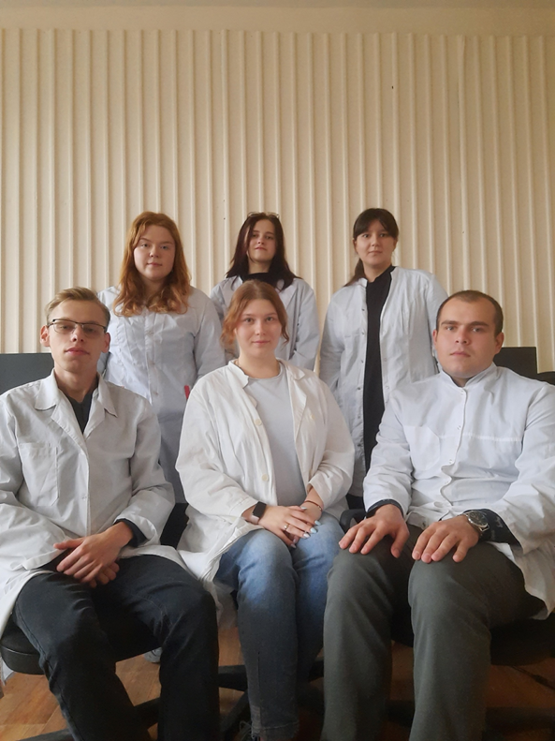
Команда
Батуева София Игоревна.
Оборина Ирина Евгеньевна.
Ризванова Айгиза Рависовна.
Трегубов Данил Сергеевич.
Козлова Кристина Викторовна.
Батенков Юрий Александрович.

Slide 13
Вопросы к экспертам
Какую приблизительную сумму вы готовы потратить на игрушки подобного типа для своих животных ?
При выборе игрушек для животных на какой показатель вы смотрите в первую очередь ? Цена / качество / срок службы / интерес питомца ?
На каких площадках/маркетплейсах вы чаще всего покупайте товары ?
Каким бы площадкам вы бы больше всего доверились с точки зрения поставщика товаров?
Важна ли для вас при покупке новых игрушек экологичность данной продукции?
Актуален ли еще тренд на вторичное использование ?

